Slide 1
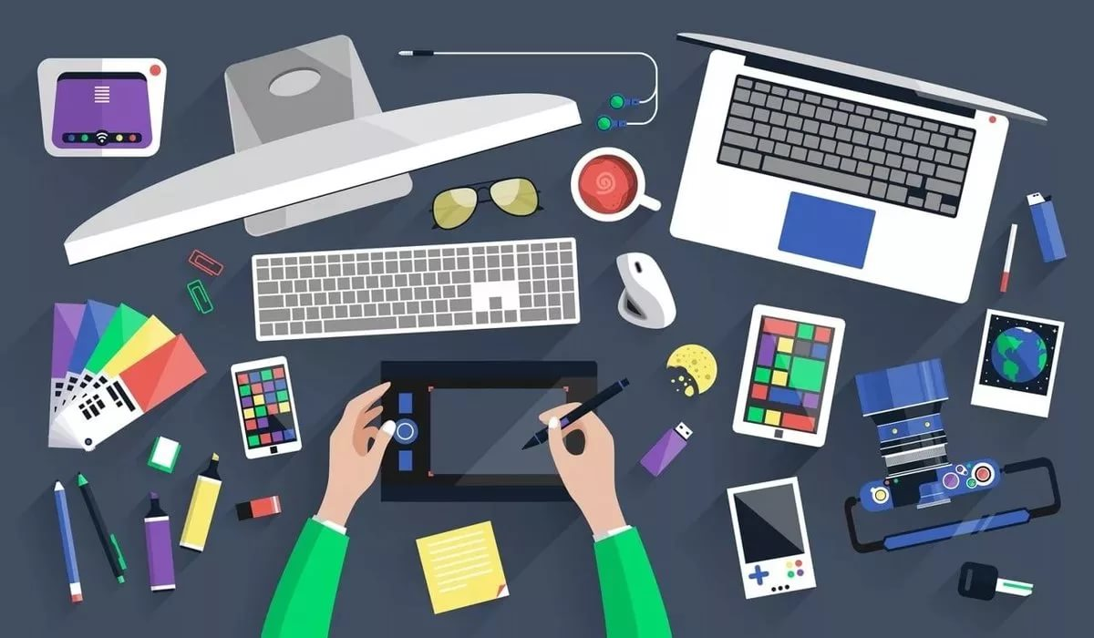

Slide 2
Дизайнер
Дизайнер — специалист, разрабатывающий визуальную часть IT-продукта. Дизайнеры нужны при создании игр, сайтов и программ.

Slide 3
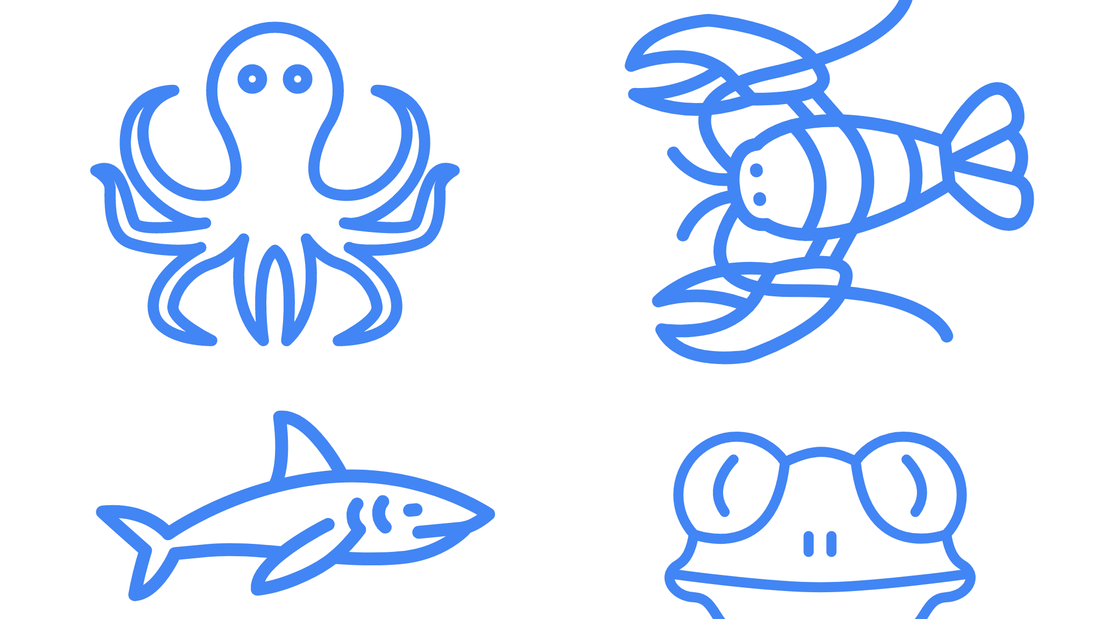
Задание 1
Используя AutoDraw, нарисуй осьминога, краба и акулу.

Slide 4
Задание 2
Нарисуй грузовик, машину, велосипед и катер.

Slide 5
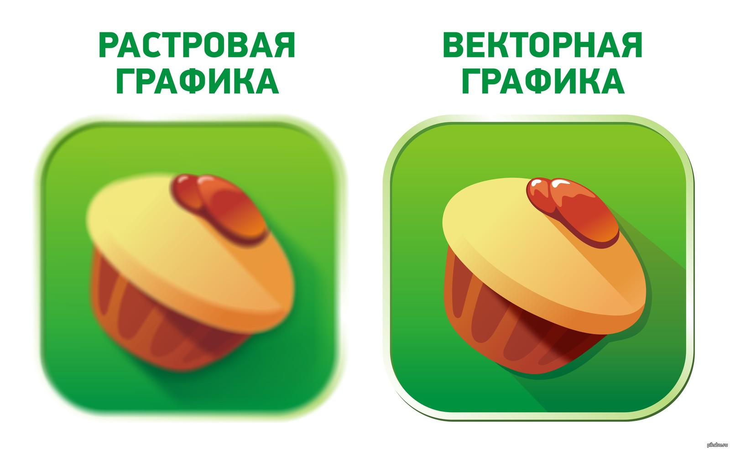
Графика
ВЕКТОРНАЯ
РАСТРОВАЯ
ФРАКТАЛЬНАЯ

Slide 6
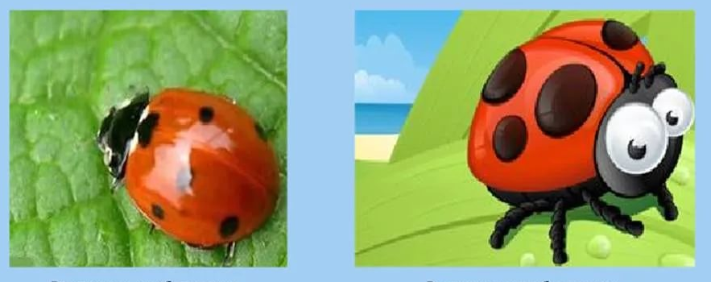

Slide 7
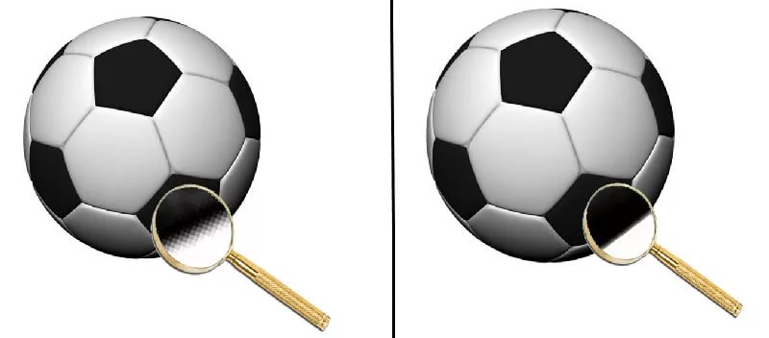

Slide 8
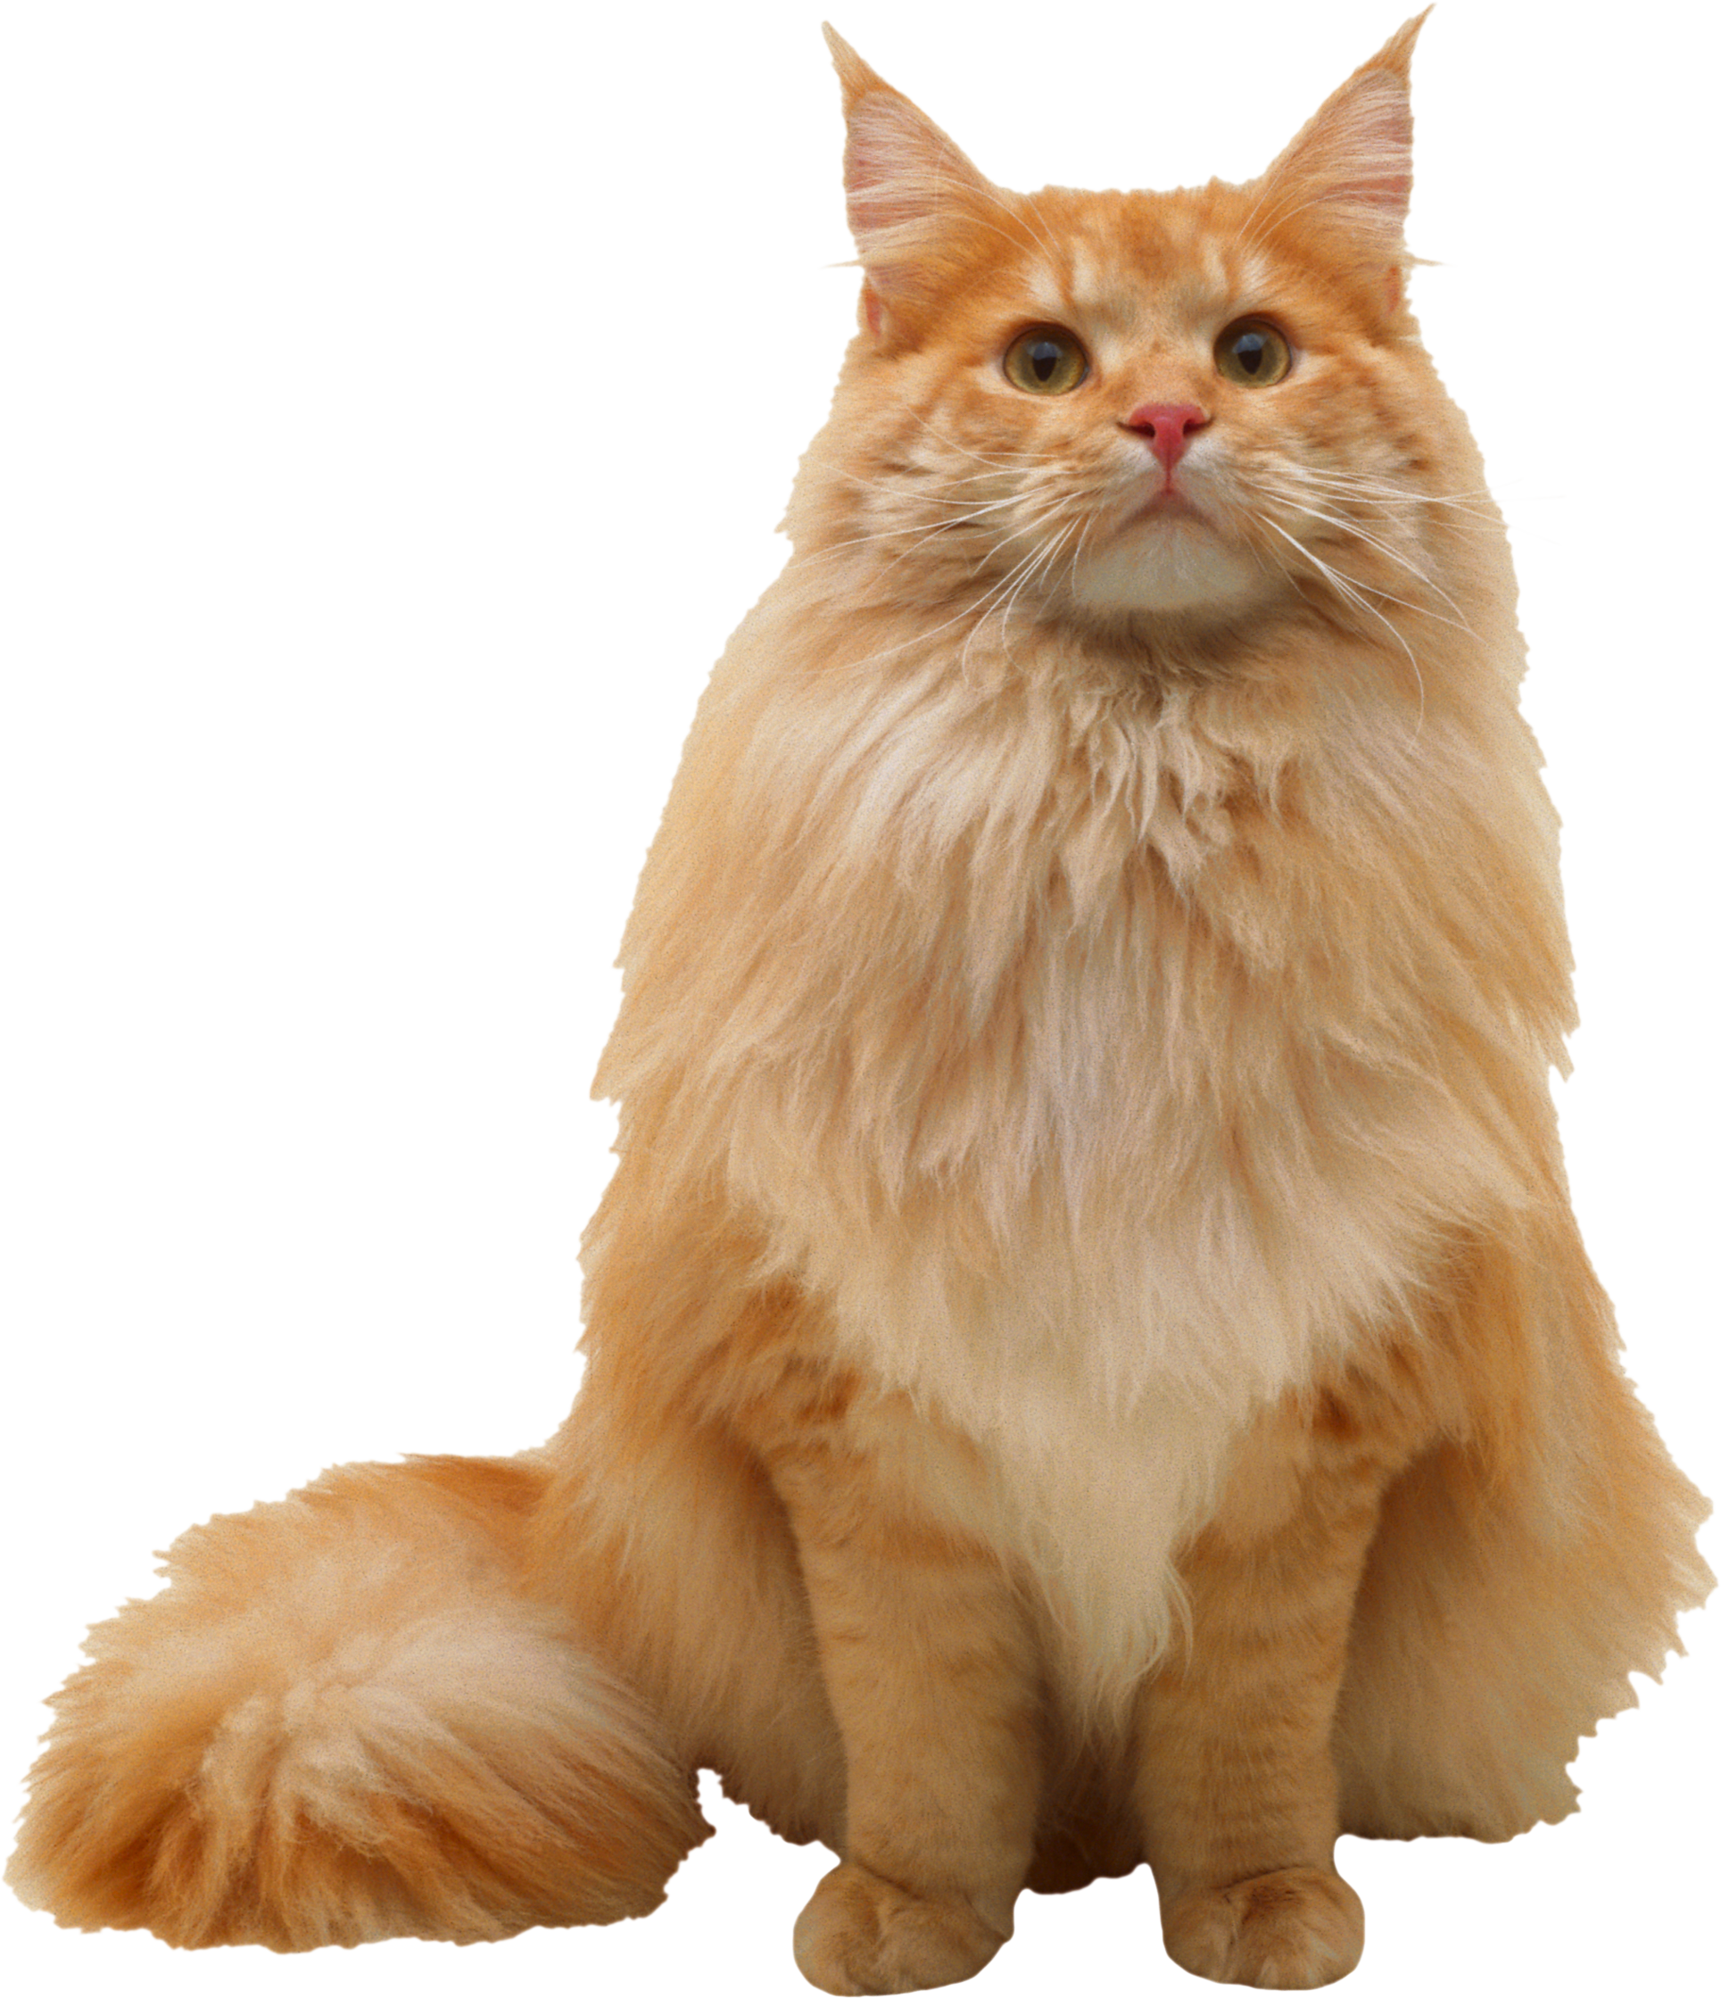
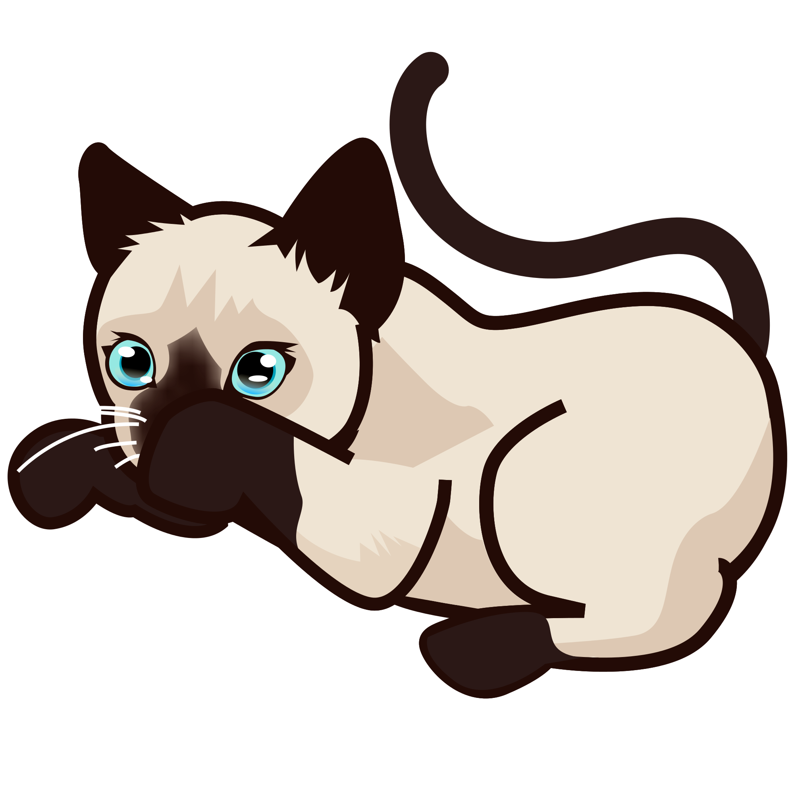

Slide 9
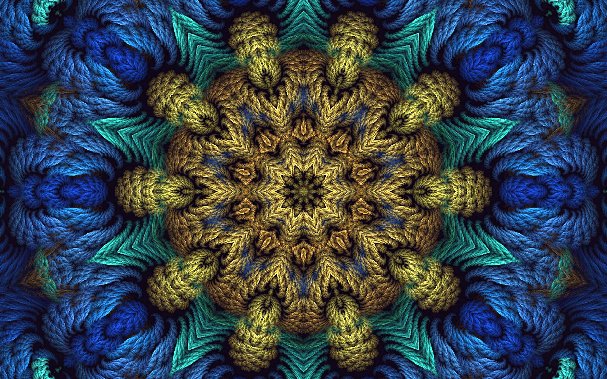
ФРАКТАЛЬНАЯ графика

Slide 10
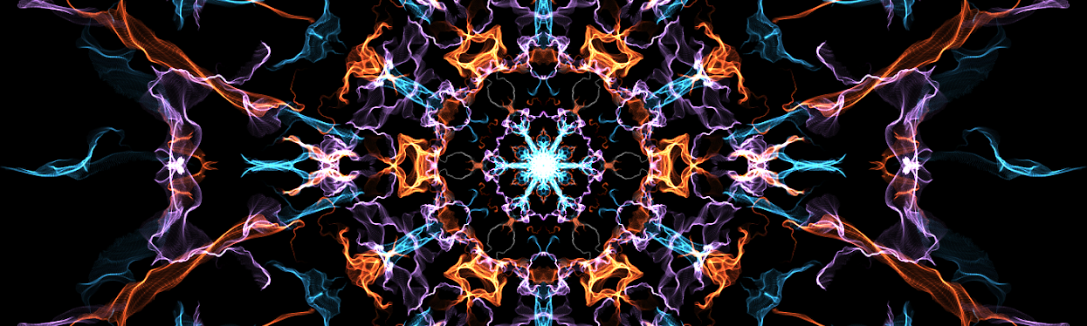
http://weavesilk.com/

Slide 11
Анимация
Анимация – иллюзия движения, достигаемая посредством процесса быстрого отображения последовательности изображений (двухмерных или трехмерных).

Slide 12
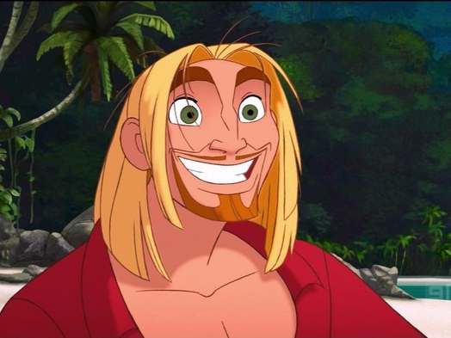
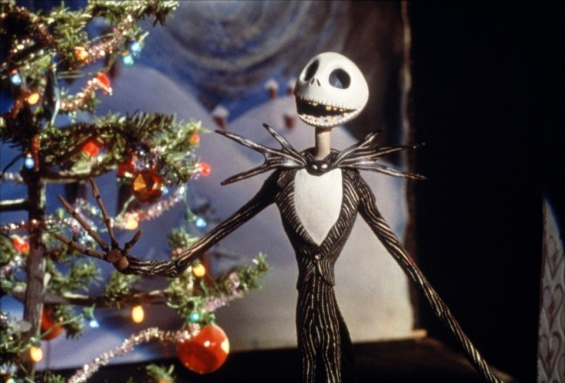
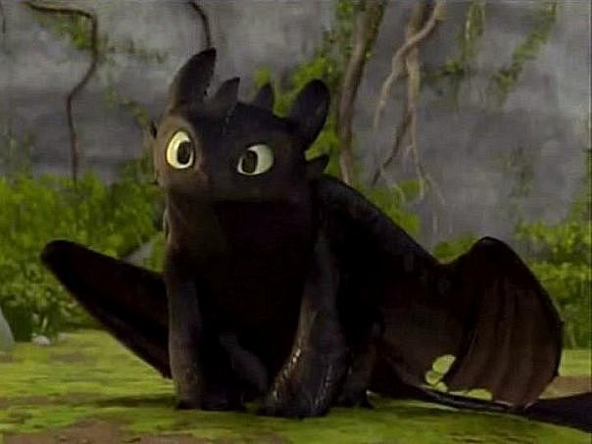
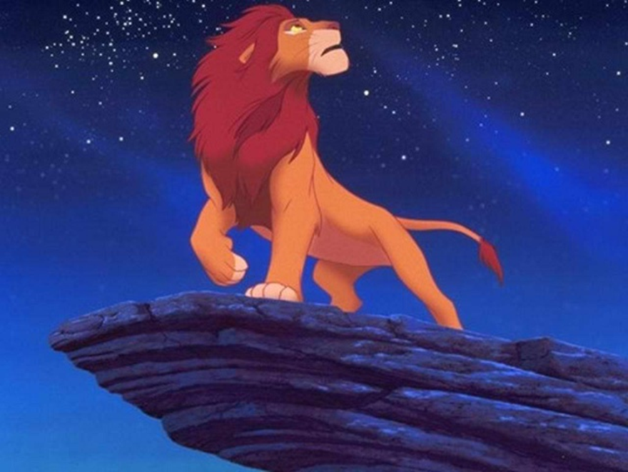
Виды анимации
Традиционная анимация (рисованная)
Покадровая анимация (кукольная)
Компьютерная анимация
2D
3D

Slide 13
Задание 4
К какому виду анимации относится мультик?
Дорога на Эльдорадо
Как приручить Дракона
Франкенвини
Вверх
Лис и Пес
Труп Невесты
Тачки
Большой кошачий побег

Slide 14
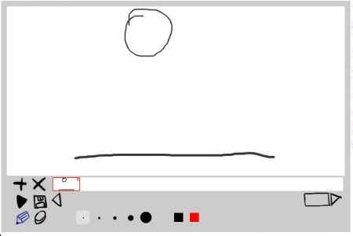
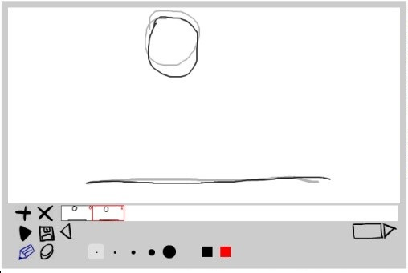
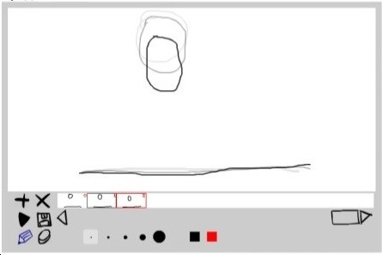
Задание 5
Мультатор

